Slide 1

الخامسة

Slide 2






تعيين تلميذ(ة) للإجابة
توجيهات و شرح التعليمات
عرض فيديو
المرور بين الصفوف للمساعدة و تصحيح الإنجازات
عمل في ثنائيات
نهاية الشريط، المرور إلى الشريحة الموالية.

Slide 3

تنظيم حصص الأسبوع التربوي الثاني
اليوم 4 -
اليوم1 -
افتتاح الحصة (10)
ورشة الكتابة: إنتاج كتابي - الحصة 3 (30)
ورشة الكتابة : إنتاج كتابي - الحصة 4 (30)
افتتاح الحصة (10)
الأساليب (30)
الاستماع والتحدث (30)
اليوم 5 -
اليوم 2 -
افتتاح الحصة (10)
قراءة : استثمار النص (30)
ورشة الكتابة : إنتاج كتابي - الحصة 5 (30)
افتتاح الحصة (10)
قراءة : التوقع والتحقق الفهم العام 30 د
قراءة : تطبيق استراتيجية الفهم 30 د
اليوم 6 -
اليوم 3 -
افتتاح الحصة (10)
شكل و فهم (30)
قراءة PIRLS (30)
افتتاح الحصة (10)
قراءة : استثمار الاستراتيجية (30)
ورشة الكتابة: التراكيب(30)
Révision
Lecture offerte

Slide 4





هيكلة حصة اليوم الثاني
- 01 النشاط الاعتيادي
تحدي الفهم
02- قراءة -1-
نص: حَياتُنا في خَطَرٍ (الحصة الأولى)
التوقع والتحقق من الفرضيات
- 02قراءة -2-
نص: حَياتُنا في خَطَرٍ (الحصة الثانية)
إغناء المعجم:

Slide 5

عند نهاية الحصة
على الأقل 80% من المتعلمين سيكونون قادرين على:
تملك استراتيجيتي: التوقع والتحقق من الفرضيات؛
إغناء المعجم مع الإجابة عن أسئلة الفهم.

Slide 6

افتتاح الحصة
افتتاح الحصة
الترحيب .
تدبير السلوك.
تحدي الفهم.

Slide 7

مرحبا بكم ، سننطلق في حصة اللغة العربية..
اختــتام الحــصة
قراءة 2
قراءة 1
افتتاح الحصة

Slide 8



قبل أن نبدأ حصة اليوم سأذكركم بشروط الحصول على نجمة السلوك الجيد.
في كل حصة سيفوز ثلاثة منكم بالنجمة
اختــتام الحــصة
قراءة 2
قراءة 1
افتتاح الحصة
أَطْلُبُ تَوْضيحاً مِنْ أَسْتاذي أَوْ أُسْتاذَتي إِذا لَمْ أَفْهَمْ.
أَنْتَبِهُ عِنْدَما يَشْرَحُ أُسْتاذي، أَشْتَغِلُ مَعَ زَميلي، أَخيراً أَعْمَلُ بِمُفْرَدي.

Slide 9


ضعوا اللوحة والكراسة في القمطر.
اختــتام الحــصة
قراءة 2
قراءة 1
افتتاح الحصة

Slide 10

انشطة اعتيادية
تحدي الفهم

Slide 11

في حصة اليوم، ستتدربون على الإجابة بسرعة عن أسئلة للفهم على شكل اختيار من متعدد.
اختــتام الحــصة
قراءة 2
قراءة 1
افتتاح الحصة

Slide 12

خذوا ألواحكم.
اختــتام الحــصة
قراءة 2
قراءة 1
افتتاح الحصة

Slide 13

اقرؤوا السؤال جيدا . حددوا المطلوب.
اختــتام الحــصة
قراءة 2
قراءة 1
افتتاح الحصة

Slide 14
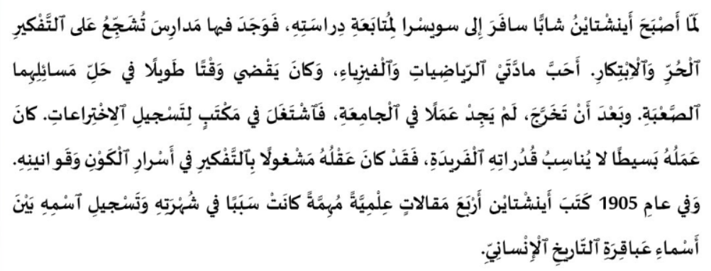
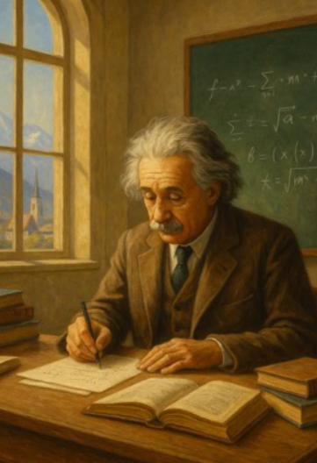
ابحثوا عن الجواب في النص . انتبهوا سيختفي النص بعد 15 ثانية.
اختــتام الحــصة
قراءة 2
قراءة 1
افتتاح الحصة

Slide 15
اكتبوا الإجابة على ألواحكم
اختــتام الحــصة
قراءة 2
قراءة 1
افتتاح الحصة

Slide 16
صححوا. من وجد جميع الإجابات؟ من يشرح جوابه؟
اختــتام الحــصة
قراءة 2
قراءة 1
افتتاح الحصة
تابَعَ أَيْنْشْتايْنُ دِراسَتَهُ ٱلْعُلْيا في دَوْلَةِ سْويسْرا.

Slide 17
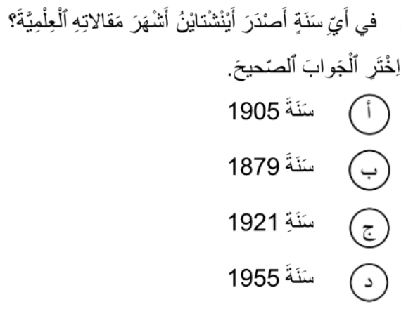
اقرؤوا السؤال جيدا . حددوا المطلوب.
اختــتام الحــصة
قراءة 2
قراءة 1
افتتاح الحصة

Slide 18
ابحثوا عن الجواب في النص . انتبهوا سيختفي النص بعد 15 ثانية.
اختــتام الحــصة
قراءة 2
قراءة 1
افتتاح الحصة

Slide 19
اكتبوا الإجابة على ألواحكم
اختــتام الحــصة
قراءة 2
قراءة 1
افتتاح الحصة

Slide 20
صححوا. من وجد جميع الإجابات؟ من يشرح جوابه؟
اختــتام الحــصة
قراءة 2
قراءة 1
افتتاح الحصة

Slide 21
ستقرؤون النص قراءة جماعية . من يريد أن يقود القراءة؟
-يحرص الأستاذ على تتبع مشاركة الجميع في القراءة الجماعية.
اختــتام الحــصة
قراءة 2
قراءة 1
افتتاح الحصة

Slide 22
قراءة-1
قراءة-1
نص: حَياتُنا في خَطَرٍ (الحصة الأولى)
التوقع و التحقق والفهم العام .

Slide 23
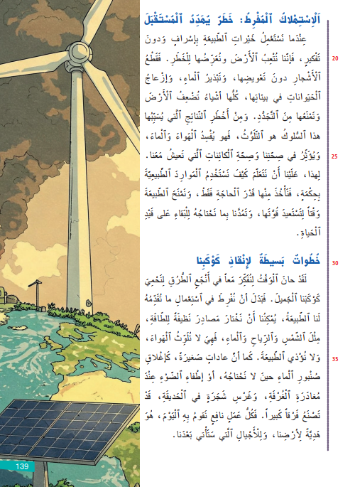
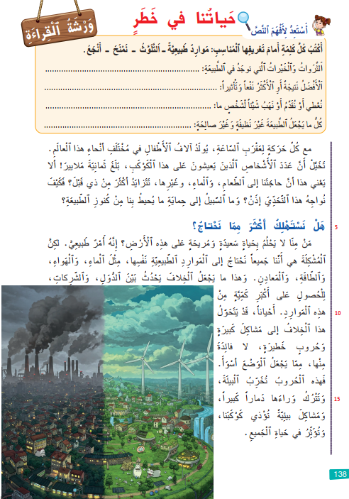
الآن سنبدأ حصة القراءة . ستتعرفون على نص قرائي جديد بعنوان "حَياتُنا في خَطَرٍ "
اختــتام الحــصة
قراءة 2
قراءة 1
افتتاح الحصة

Slide 24
قبل أن تقرؤوا النص، ستتعرفون على مفردات ستساعدكم على الفهم.
اختــتام الحــصة
قراءة 2
قراءة 1
افتتاح الحصة
اَلتَّلَوُّثُ
مَوارِدٌ طَبيعِيَّةٌ
أَنْجَعُ
نَمْنَحُ

Slide 25
ما التعريف المناسب لكل كلمة؟
اختــتام الحــصة
قراءة 2
قراءة 1
افتتاح الحصة
نُعْطي أَوْ نُقَدِّمُ أَوْ نَهِبُ شَيْئاً لِشَخْصٍ ما.
مَوارِدٌ طَبيعِيَّةٌ
كُلُّ مـا يَجْعَلُ ٱلطَّبـيعَةَ غَيْرَ نَظـيفَةٍ وَغَيْرَ صـالِحَةٍ.
اَلتَّلَوُّثُ
اَلْأَفْضَلُ نَتـيجَةً أَوْ ٱلْأَكْثَرُ نَفْعاً وَتَأْثـيراً.
نَمْنَحُ
أَنْجَعُ
اَلثَّرَواتُ وَٱلْخَيْراتُ ٱلَّتي توجَدُ في ٱلطَّبـيعَةِ.

Slide 26
من يقرأ؟
اختــتام الحــصة
قراءة 2
قراءة 1
افتتاح الحصة
مَوارِدٌ طَبيعِيَّةٌ: اَلثَّرَواتُ وَٱلْخَيْراتُ ٱلَّتي توجَدُ في ٱلطَّبـيعَةِ.
اَلتَّلَوُّثُ : كُلُّ مـا يَجْعَلُ ٱلطَّبـيعَةَ غَيْرَ نَظـيفَةٍ وَغَيْرَ صـالِحَةٍ.
نَمْنَحُ : نُعْطي أَوْ نُقَدِّمُ أَوْ نَهِبُ شَيْئاً لِشَخْصٍ ما.
أَنْجَعُ: اَلْأَفْضَلُ نَتـيجَةً أَوْ ٱلْأَكْثَرُ نَفْعاً وَتَأْثـيراً.

Slide 27
ماهي المخاطر التي تهدد البيئة و الطبيعة؟
اختــتام الحــصة
قراءة 2
قراءة 1
افتتاح الحصة

Slide 28
انطلاقا من العنوان والصورة، ما توقعاتكم حول النص؟
اختــتام الحــصة
قراءة 2
قراءة 1
افتتاح الحصة

Slide 29

خذوا كراساتكم على الصفحتين 78 و 79 .اقرأوا النص للتحقق من توقعاتكم
اختــتام الحــصة
قراءة 2
قراءة 1
افتتاح الحصة

Slide 30

من كان توقعه موافقا لمضمون النص ؟ ما الذي يدل على ذلك من النص القرائي؟.
اختــتام الحــصة
قراءة 2
قراءة 1
افتتاح الحصة

Slide 31
تابعوا معي ، سأقرأ الجزء الأول من النص
اختــتام الحــصة
قراءة 2
قراءة 1
افتتاح الحصة

Slide 32
الآن؛ سأعين 4 تلاميذ لقراءة فقرات الجزء الثاني – تابعوا
اختــتام الحــصة
قراءة 2
قراءة 1
افتتاح الحصة

Slide 33
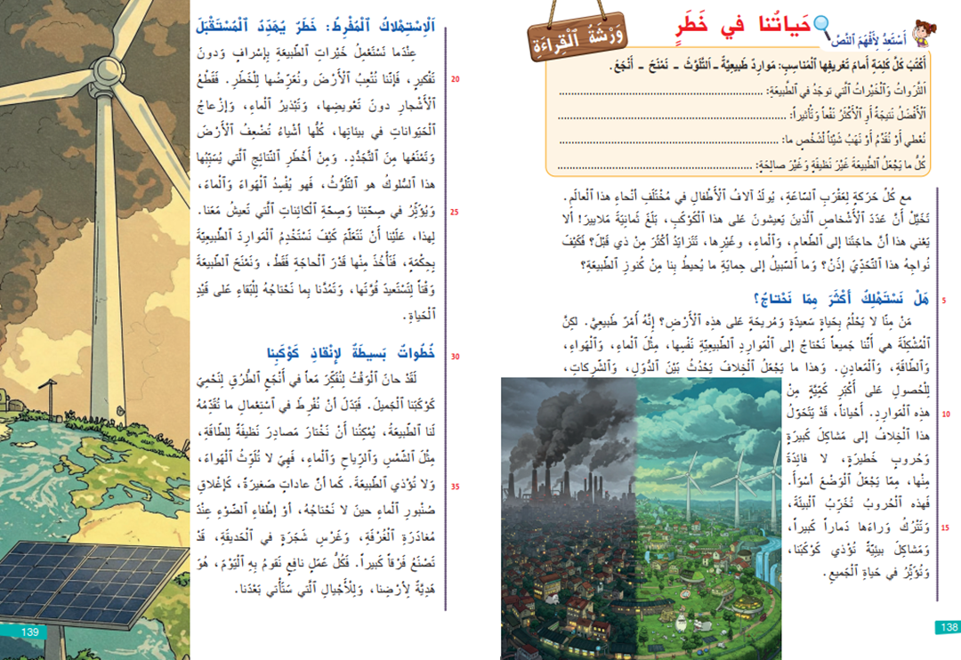
نتحقق الآن من فهمكم للنص. كَمْ عَدَدُ فَقَراتِ النَّصِّ؟
اختــتام الحــصة
قراءة 2
قراءة 1
افتتاح الحصة
كَمْ عَدَدُ فَقَراتِ ٱلنَّصِّ؟

Slide 34
من يحدد الفقرات على السبورة؟
- يضغط الأستاذ على زر جهاز التحكم لتبرز الفقرات
اختــتام الحــصة
قراءة 2
قراءة 1
افتتاح الحصة
يَتَكَوَّنُ ٱلنَّصُّ مِنْ أَرْبَعِ فَقَراتٍ.

Slide 35
عَنْ ماذا يَتَحَدَّثُ ٱلنَّصُّ؟
اختــتام الحــصة
قراءة 2
قراءة 1
افتتاح الحصة
عَنْ ماذا يَتَحَدَّثُ ٱلنَّصُّ؟

Slide 36
أي فقرة من فقرات النص تتحدث عن نِزاعاتِ ٱلدُّوَلِ وَٱلشَّرِكـاتِ لِلْحُصُولِ عَلَى ٱلْمَوارِدِ تُؤَدِّي إلَى حُرُوبٍ تُخَرِّبُ ٱلْبـيئَةَ؟
اختــتام الحــصة
قراءة 2
قراءة 1
افتتاح الحصة

Slide 37

انتبهوا للتصحيح
- يضغط الأستاذ على زر جهاز التحكم لتظهر الإجابة
اختــتام الحــصة
قراءة 2
قراءة 1
افتتاح الحصة

Slide 38
أي فقرة من فقرات النص تتحدث عن كَوْنِ حِمـايَة كَوْكَبِنـا تَعْتَمِدُ عَلَى ٱسْتِخْدامِ ٱلطّـاقَةِ ٱلنَّظـيفَةِ وَتَغْيـيرِ عـاداتِنـا ٱلْيَوْمِيَّةِ.
اختــتام الحــصة
قراءة 2
قراءة 1
افتتاح الحصة

Slide 39
انتبهوا للتصحيح
- يضغط الأستاذ على زر جهاز التحكم لتظهر الإجابة
اختــتام الحــصة
قراءة 2
قراءة 1
افتتاح الحصة

Slide 40
أي فقرة من فقرات النص تتحدث عن ٱلزِّيـادَةُ ٱلسُّكّـانِيَّةُ ٱلْكَبـيرَةُ الَّتي تَزيدُ مِنْ حـاجَةِ ٱلْبَشَرِ إلَى ٱلطَّعـامِ وَٱلْمـاءِ وَٱلْمَوارِدِ.
اختــتام الحــصة
قراءة 2
قراءة 1
افتتاح الحصة

Slide 41
انتبهوا للتصحيح
- يضغط الأستاذ على زر جهاز التحكم لتظهر الإجابة
اختــتام الحــصة
قراءة 2
قراءة 1
افتتاح الحصة

Slide 42
ما رأيك في الحلول التي قدمها النص لحماية كوكبنا؟ اقترح حلا إضافيا.
اختــتام الحــصة
قراءة 2
قراءة 1
افتتاح الحصة

Slide 43
ما رأيك في الحلول التي قدمها النص لحماية كوكبنا؟ اقترح حلا إضافيا.
اختــتام الحــصة
قراءة 2
قراءة 1
افتتاح الحصة

Slide 44
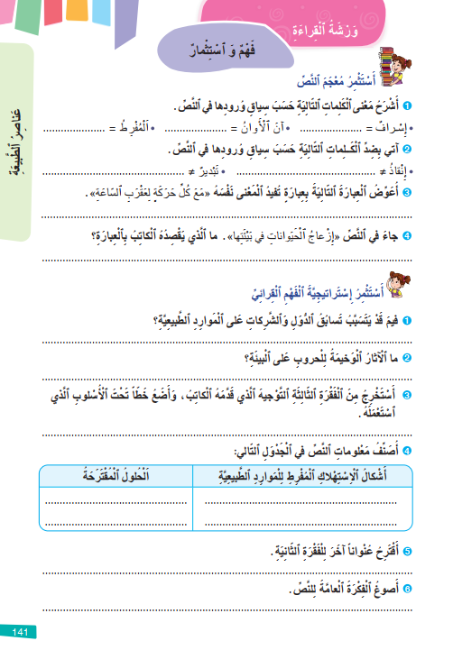
خذوا كراساتكم على الصفحة 141 ، في ثنائيات أجيبوا عن الأسئلة التالية:
اختــتام الحــصة
قراءة 2
قراءة 1
افتتاح الحصة

Slide 45



السؤال الأول: أشرح معنى الكلمات التالية حسب سياق ورودها في النص.
اختــتام الحــصة
قراءة 2
قراءة 1
افتتاح الحصة

Slide 46
انتبهوا للتصحيح. من يتقاسم معنا إجابته؟
اختــتام الحــصة
قراءة 2
قراءة 1
افتتاح الحصة
تَبْـذيرٌ وَزِيـادَةٌ كَبـيرَةٌ في ٱسْتِعْمـالِ خَيْراتِ ٱلطَّبـيعَةِ بِدونِ تَفْكـيرٍ.
حـانَ ٱلْوَقْتُ ٱلْمُنـاسِبُ لِلْعَمَلِ وَٱلتَّفْكـيرِ في حِمـايَةِ كَوْكَبِنـا.
اَلاِسْتِهْلاكُ ٱلزّائِدُ عَنِ ٱلْحَدِّ، وَٱلَّذي يُؤَدّي إلى إِتْعـابِ ٱلْأَرْضِ.

Slide 47


السؤال الثاني: آتي بضد الكلمات التالية حسب سياق ورودها في النص
اختــتام الحــصة
قراءة 2
قراءة 1
افتتاح الحصة

Slide 48
انتبهوا للتصحيح. من يتقاسم معنا إجابته؟
اختــتام الحــصة
قراءة 2
قراءة 1
افتتاح الحصة
تَخْريبٌ (أَوْ تَدْمـيرٌ)
اِقْتِصـادٌ (أَوْ تَوْفـيرٌ)

Slide 49
السؤال الثالث: أعوض العبارة التالية بعبارة تفيد المعنى نفسه" مع كل حركة لعقرب الساعة"
اختــتام الحــصة
قراءة 2
قراءة 1
افتتاح الحصة

Slide 50
انتبهوا للتصحيح. من يتقاسم معنا إجابته؟
اختــتام الحــصة
قراءة 2
قراءة 1
افتتاح الحصة
في كُلِّ لَحْظَةٍ.
في كُلِّ ثـانِيَةٍ.
بِٱسْتِمْرارٍ وَدونَ تَوَقُّفٍ.

Slide 51
السؤال الرابع: جاء في النص " إزعاج الحيوانات في بيئتها" ما الذي يقصده الكاتب بالعبارة؟
اختــتام الحــصة
قراءة 2
قراءة 1
افتتاح الحصة

Slide 52
انتبهوا للتصحيح. من يتقاسم معنا إجابته؟
اختــتام الحــصة
قراءة 2
قراءة 1
افتتاح الحصة
يَقْصِدُ ٱلْكاتِبُ بِهَذِهِ ٱلْعِبـارَةِ ٱلتَّدَخُّلاتِ ٱلْبَشَرِيَّةَ ٱلَّتي تُفْسِدُ عَلى ٱلْحَيَوانـاتِ حَيـاتَها ٱلطَّبـيعِيَّةَ، مِمـا يَجْعَلُ ٱلْأَرْضَ تَفْقِدُ قُدْرَتَها عَلى ٱلِٱسْتِمْرارِ.

Slide 53
اختــتام الحــصة
قراءة 2
قراءة 1
افتتاح الحصة
أُحَدِّدُ نَوْعَ ٱلنَّصِّ مُعَلِّلاً جَوابي:
أُحَدِّدُ نَوْعَ ٱلنَّصِّ مُعَلِّلاً جَوابي:
أَدَبِيٌّ مَعْلوماتِيٌّ

Slide 54
اختــتام الحــصة
قراءة 2
قراءة 1
افتتاح الحصة
من يقدم الجواب مع التعليل؟
أُحَدِّدُ نَوْعَ ٱلنَّصِّ مُعَلِّلاً جَوابي:
أَدَبِيٌّ مَعْلوماتِيٌّ

Slide 55
اختــتام الحــصة
قراءة 2
قراءة 1
افتتاح الحصة
صححوا
أُحَدِّدُ نَوْعَ ٱلنَّصِّ مُعَلِّلاً جَوابي:
أَدَبِيٌّ مَعْلوماتِيٌّ


Slide 56

اختــتام الحــصة
قراءة 2
قراءة 1
افتتاح الحصة
أحسنتم.
لِأَنَّهُ يُقَدِّمُ مَعْلومـاتٍ حَقـيقِيَّةً عَنْ كَوْكَبِ ٱلْأَرْضِ، كَمـا أَنَّهُ يَشْرَحُ بِلُغَةٍ بَسـيطَةٍ ٱلْأَخْطـارَ ٱلَّتي تُهَدِّدُ بـيئَتَنـا مِثْلَ ٱلتَّلَوُّثِ وَٱلْاِسْتِهْلاكِ ٱلْمُفْرِطِ. وَفـي ٱلْخِتـامِ، يُقَدِّمُ لَنـا مَجْموعَةً مِنَ ٱلنَّصـائِحِ وَٱلْخُطُواتِ لِحِمـايَةِ عـالَمِنـا مِنَ ٱلدَّمارِ ، مِمـا يَجْعَلُهُ نَصّاً مَعْلوماتِيّاً تَوْجيهِيّاً لِلْحِفـاظِ عَلـى جَمـالِ كَوْكَبِنـا.

Slide 57
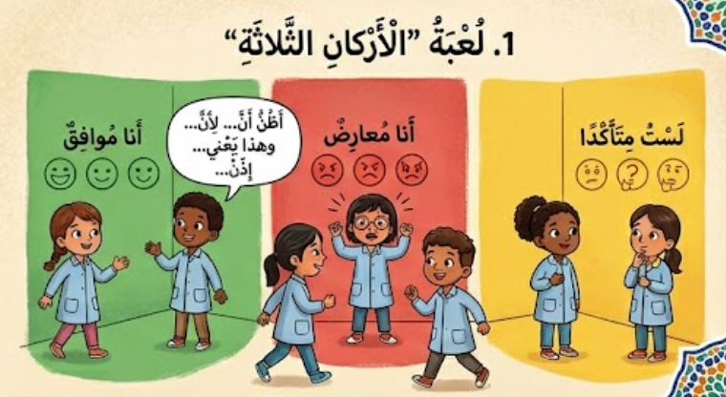
كل واحد منكم يقف في الركن التي يتناسب مع موقفه حول الموضوع التالي:
- يحدد الأستاذ 3 أركان في القسم كل ركم محدد لموقف معين.
فاصل ترفيهي
إِنْتاجُ ٱلْمَوادِ ٱلْغِذائِيَّةِ ٱلْمُصَنَّعَةِ بِكَمِّياتٍ كَبيرَةٍ.

Slide 58
قراءة-2
قراءة-2
نص: حَياتُنا في خَطَرٍ (الحصة الثانية)
توظيف استراتيجية الفهم

Slide 59
اختــتام الحــصة
قراءة 2
قراءة 1
افتتاح الحصة
سنواصل تدربنا في هذه الحصة على توظيف استراتيجية التعبير عن الرأي و تعليله . تابعوا
إسْتْراتيجِيَّةُ ٱلتَّعْبيرِ عَنِ ٱلرَّأْيِ وَ تَعْليلِهِ.

Slide 60
اختــتام الحــصة
قراءة 2
قراءة 1
افتتاح الحصة
من يذكرنا بخطوات الاستراتيجية؟
إسْتْراتيجِيَّةُ ٱلتَّعْبيرِ عَنِ ٱلرَّأْيِ وَ تَعْليلِهِ.

Slide 61


اختــتام الحــصة
قراءة 2
قراءة 1
افتتاح الحصة
أحسنتم . من يقرأ؟
أُحَدِّدُ مَوْقِفي.
أُقَدِّمُ حُجَجاً تُدَعِّمُ رَأْيي بِالاِسْتِعانَةِ بِقَرائِنَ مِنَ النَّصِّ أَوْ بِاسْتِحْضارِ مَعارِفي وَ تَجارِبي السّابِقَةِ.

Slide 62
اختــتام الحــصة
قراءة 2
قراءة 1
افتتاح الحصة
إذن لإبداء رأيي حول موضوع معين أستهل إجابتي بإحدى العبارات التالية:
-يضغط الأستاذ على زر جهاز التحكم لتظهر العبارات
عِباراتٌ أَسْتَهِلُّ بِها إِجابَتي
في رَأْيي
أَعْتَقِدُ أَنَّ
بِٱلنِّسْبَةِ لي
مِنْ وِجْهَةِ نَظَري
...

Slide 63

اختــتام الحــصة
قراءة 2
قراءة 1
افتتاح الحصة
بعد ذلك أحدد موقفي بوضوح : إذا كنت متفقا مع الرأي يمكن أن أستعمل إحدى العبارات التالية:
--يضغط الأستاذ على زر جهاز التحكم لتظهر العبارات
إِذا كُنْتُ مَتَّفِقاً
أَنا مُتَّفِقٌ تَماماً مَعَ ...
أُوافِقُ...
أَنا مُعْجَبٌ كَثيراً بِــ ...
يَروقُني جِدّاً ...
...

Slide 64
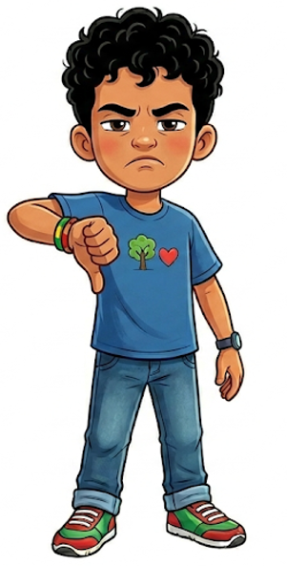
اختــتام الحــصة
قراءة 2
قراءة 1
افتتاح الحصة
إذا كنت غير متفق مع الرأي يمكن أن أستعمل إحدى العبارات التالية:
--يضغط الأستاذ على زر جهاز التحكم لتظهر العبارات
إِذا كُنْتُ غَيْرَ مُتَّفِقٍ
أُعارِضُ تَماماً...
لا أُوافِقُ...
لا يُعْجِبُني...
لا يَروقٌني...
...

Slide 65
اختــتام الحــصة
قراءة 2
قراءة 1
افتتاح الحصة
أخيرا أقدم حججا تدعم رأيي بالاستعانة بقرائن من النص أو باستحضار معارفي و تجاربي السابقة و يمكن أن أستعمل إحدى العبارات التالية:
لِأَدْعَمَ رَأْيي
لِأَنَّ...
وَذَلِكَ لِأَنَّ ...
حَيْثُ أَنَّ ...
نَظَراً لِــ...
بِسَبَبِ ...

Slide 66
اختــتام الحــصة
قراءة 2
قراءة 1
افتتاح الحصة
من يذكرنا بالخطوات الثلاث للتعبير عن الرأي و تعليله؟
إسْتْراتيجِيَّةُ ٱلتَّعْبيرِ عَنِ ٱلرَّأْيِ وَ تَعْليلِهِ.

Slide 67
اختــتام الحــصة
قراءة 2
قراءة 1
افتتاح الحصة
أحسنتم . من يقرأ؟
أَسْتَعْمِلُ أَساليبَ ٱلتَّعْبيرِ عَنِ ٱلرَّأْيِ.
أُحَدِّدُ مَوْقِفي.
أُقَدِّمُ حُجَجاً تُدَعِّمُ رَأْيي بِالاِسْتِعانَةِ بِقَرائِنَ مِنَ النَّصِّ أَوْ بِاسْتِحْضارِ مَعارِفي وَ تَجارِبي السّابِقَةِ.
3

Slide 68
اختــتام الحــصة
قراءة 2
قراءة 1
افتتاح الحصة
الآن في ثنائيات على دفاتركم أجيبوا عن الأسئلة التالية . نصحح بعد 10د
1. هَلْ تَعْتَقِدُ أَنَّ ٱلزِّيـادَةَ ٱلسُّكّـانِيَّةَ ٱلْكَبـيرَةَ تُهَدِّدُ كَوْكَبَنـا؟ عَلِّلْ رَأْيَكَ.
2. مـا رَأْيُكَ في ٱلدُّوَلِ ٱلَّتي تَتَصارَعُ مِنْ أَجْلِ ٱلْمَوارِدِ؟ لِمـاذا؟
هَلْ تَظُنُّ أَنَّ ٱلْحُروبَ تُدَمِّرُ جَمـالَ ٱلطَّبـيعَةِ؟ بَيِّنْ سَبَبَ ذَلِكَ.
هَلْ تُوافِقُ عَلى أَنَّ ٱلِٱقْتِصـادَ في ٱلْمـاءِ مَسْؤولِيَّةُ ٱلْجَمـيعِ؟ بَيِّنْ لِمـاذا.
مـا رَأْيُكَ في تَلَوُّثِ ٱلْمـاءِ وَٱلْهَواءِ بِسَبَبِ ٱلْمَصـانِعِ؟ عَلِّلْ رَأْيَكَ.
هَلْ تَظُنُّ أَنَّ كَوْكَبَنـا سَيَبْقى آمِناً لِلْأَجْيـالِ ٱلْقـادِمَةِ إِذا تَعـاوَنّـا؟ لِمـاذا؟

Slide 69
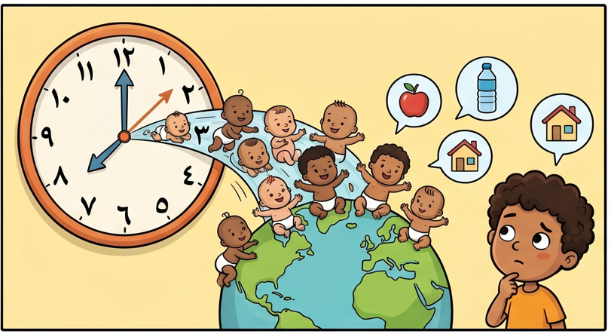
اختــتام الحــصة
قراءة 2
قراءة 1
افتتاح الحصة
السؤال الأول:هَلْ تَعْتَقِدُ أَنَّ ٱلزِّيـادَةَ ٱلسُّكّـانِيَّةَ ٱلْكَبـيرَةَ تُهَدِّدُ كَوْكَبَنـا؟ عَلِّلْ رَأْيَكَ.
1. هَلْ تَعْتَقِدُ أَنَّ ٱلزِّيـادَةَ ٱلسُّكّـانِيَّةَ ٱلْكَبـيرَةَ تُهَدِّدُ كَوْكَبَنـا؟ عَلِّلْ رَأْيَكَ.

Slide 70
اختــتام الحــصة
قراءة 2
قراءة 1
افتتاح الحصة
نصحح. من يتقاسم معنا إجابته؟ ذكرنا بالخطوات التي اتبعتها؟
-يضغط الأستاذ على زر جهاز التحكم لتظهر الإجابة و يقدم التغذية الراجعة المناسبة.
1. هَلْ تَعْتَقِدُ أَنَّ ٱلزِّيـادَةَ ٱلسُّكّـانِيَّةَ ٱلْكَبـيرَةَ تُهَدِّدُ كَوْكَبَنـا؟ عَلِّلْ رَأْيَكَ.
أَظُنُّ أَنَّ ٱلزِّيادَةَ ٱلسُّكّانِيَّةَ ٱلْكَبيرَةَ تُهَدِّدُ كَوْكَبَنا ، لِأَنَّ ٱلنَّصَّ ذَكَرَ أَنَّ حاجَتَنا إِلى ٱلطَّعامِ وَٱلْماءِ تَتَزايَدُ مَعَ كُلِّ حَرَكَةٍ لِعَقْرَبِ ٱلسّاعَةِ ، وَهذا يَعْني أَنَّ ٱلتَّنافُسَ عَلى ٱلْمَوارِدِ ٱلطَّبيعِيَّةِ سَيَزْدادُ وَقَدْ يَتَحَوَّلُ إِلى خِلافاتٍ وَمَشاكِلَ بَيْنَ ٱلدُّوَلِ. إِذَنْ عَلَيْنا أَنْ نَتَعَلَّمَ كَيْفَ نَسْتَخْدِمُ هَذِهِ ٱلْمَوارِدَ بِحِكْمَةٍ وَنَأْخُذَ مِنْها قَدْرَ ٱلْحاجَةِ فَقَطْ لِنُحافِظَ عَلى بيئَتِنا.

Slide 71
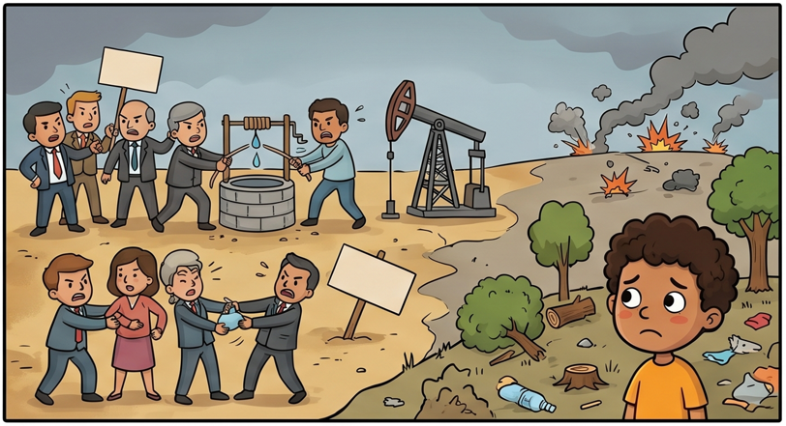
اختــتام الحــصة
قراءة 2
قراءة 1
افتتاح الحصة
السؤال الثاني : مـا رَأْيُكَ في ٱلدُّوَلِ ٱلَّتي تَتَصارَعُ مِنْ أَجْلِ ٱلْمَوارِدِ؟ لِمـاذا؟.
2. مـا رَأْيُكَ في ٱلدُّوَلِ ٱلَّتي تَتَصارَعُ مِنْ أَجْلِ ٱلْمَوارِدِ؟ لِمـاذا؟

Slide 72
اختــتام الحــصة
قراءة 2
قراءة 1
افتتاح الحصة
نصحح. من يتقاسم معنا إجابته؟ ذكرنا بالخطوات التي اتبعتها؟
-يضغط الأستاذ على زر جهاز التحكم لتظهر الإجابة و يقدم التغذية الراجعة المناسبة
2. مـا رَأْيُكَ في ٱلدُّوَلِ ٱلَّتي تَتَصارَعُ مِنْ أَجْلِ ٱلْمَوارِدِ؟ لِمـاذا؟
أَظُنُّ أَنَّ تَصـارُعَ ٱلدُّوَلِ مِنْ أَجْلِ ٱلْمَوارِدِ أَمْرٌ سَلْبِيٌّ وَخَطيرٌ، لِأَنَّ ٱلنَّصَّ ذَكَرَ أَنَّ هَذِهِ ٱلْحُروبَ تُخَرِّبُ ٱلْبيئَةَ وَتَتْرُكُ وَراءَها دَماراً كَبيراً وَمَشـاكِلَ بيئِيَّةً تُؤْذي كَوْكَبَنا وَتُؤَثِّرُ عَلى حَياةِ ٱلْجَميعِ، وَهَذا يَعْني أَنَّ ٱلصِّراعَ لا فائِدَةَ مِنْهُ بَلْ يَجْعَلُ ٱلْوَضْعَ أَسْوَأَ. إِذَنْ، يَجِبُ عَلَيْنا أَنْ نَتَعَلَّمَ كَيْفَ نَسْتَخْدِمُ ٱلْمَوارِدَ ٱلطَّبيعيَّةَ بِحِكْمَةٍ وَنَأْخُذَ مِنْها قَدْرَ ٱلْحاجَةِ فَقَطْ بَدَلاً مِنَ ٱلتَّنازُعِ عَلَيْها.

Slide 73
اختــتام الحــصة
قراءة 2
قراءة 1
افتتاح الحصة
السؤال الثالث : هَلْ تَظُنُّ أَنَّ ٱلْحُروبَ تُدَمِّرُ جَمـالَ ٱلطَّبـيعَةِ؟ بَيِّنْ سَبَبَ ذَلِكَ.
هَلْ تَظُنُّ أَنَّ ٱلْحُروبَ تُدَمِّرُ جَمـالَ ٱلطَّبـيعَةِ؟ بَيِّنْ سَبَبَ ذَلِكَ.

Slide 74
اختــتام الحــصة
قراءة 2
قراءة 1
افتتاح الحصة
نصحح. من يتقاسم معنا إجابته؟ ذكرنا بالخطوات التي اتبعتها؟
-يضغط الأستاذ على زر جهاز التحكم لتظهر الإجابة و يقدم التغذية الراجعة المناسبة
هَلْ تَظُنُّ أَنَّ ٱلْحُروبَ تُدَمِّرُ جَمـالَ ٱلطَّبـيعَةِ؟ بَيِّنْ سَبَبَ ذَلِكَ.
أَظُنُّ أَنَّ ٱلْحُروبَ تُدَمِّرُ جَمـالَ ٱلطَّبيعةِ، لِأَنَّ ٱلنَّصَّ ذَكَرَ أَنَّ هَذِهِ ٱلْحُروبَ تُخَرِّبُ ٱلْبيئَةَ، وَتَتْرُكُ وَراءَها دَمـاراً كبيراً، وَمَشـاكِلَ بيئِيَّةً تُؤْذي كَوْكَبَنـا. وَهَذا يَعْني أَنَّ ٱلْغـابـاتِ وَٱلْمِيـاهَ وَٱلْهَواءَ ٱلنَّقيَّ سَيَتَعَرَّضُ لِلتَّلَوُّثِ وَٱلتَّخْريبِ بِسَبَبِ ٱلنِّزاعاتِ. إِذَنْ، حِمـايةُ كَوْكَبِنـا تَتَطَلَّبُ مِنّا ٱلتَّفكـيرَ في طُرُقٍ لِلْعَيْشِ بِسـلامٍ وَحِكْمَةٍ.

Slide 75
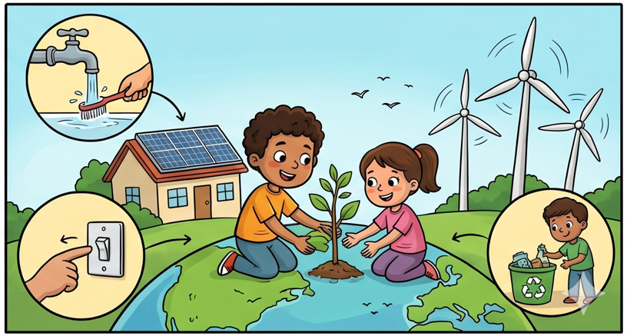
اختــتام الحــصة
قراءة 2
قراءة 1
افتتاح الحصة
السؤال الرابع : هَلْ تُوافِقُ عَلى أَنَّ ٱلاِقْتِصـادَ في ٱلْمـاءِ مَسْؤولِيَّةُ ٱلْجَمـيعِ؟ بَيِّنْ لِمـاذا.
هَلْ تُوافِقُ عَلى أَنَّ ٱلاِقْتِصـادَ في ٱلْمـاءِ مَسْؤولِيَّةُ ٱلْجَمـيعِ؟ بَيِّنْ لِمـاذا.

Slide 76
اختــتام الحــصة
قراءة 2
قراءة 1
افتتاح الحصة
نصحح. من يتقاسم معنا إجابته؟ ذكرنا بالخطوات التي اتبعتها؟
-يضغط الأستاذ على زر جهاز التحكم لتظهر الإجابة و يقدم التغذية الراجعة المناسبة
هَلْ تُوافِقُ عَلى أَنَّ ٱلِٱقْتِصـادَ في ٱلْمـاءِ مَسْؤولِيَّةُ ٱلْجَمـيعِ؟ بَيِّنْ لِمـاذا.
أَظُنُّ أَنَّ ٱلِٱقْتِصـادَ في ٱلْمـاء مَسْؤولِيَّةُ ٱلْجَمـيعِ، لِأَنَّ ٱلنَّصَّ ذَكَرَ أَنَّ عـاداتٍ صَغـيرَةً، كَإِغْلاقِ صُنْبورِ ٱلْمـاء حـينَ لا نَحْتـاجُهُ، قَدْ تَصْنَعُ فَرْقـاً كَبـيراً. وَهـذا يَعْنـي أَنَّ سُـلوكَ كُلِّ واحِدٍ مِنّا يُؤَثِّرُ في قُوَّةِ ٱلْأَرْضِ وَيَحْمـيـهـا مِنَ ٱلضَّعْفِ. إِذَنْ، فَإِنَّ تَرْشـيدَ ٱسْتِهْلاكِ ٱلْمـاء هُـوَ هَدِيَّةٌ نُقَدِّمُهـا لِأَرْضِنـا وَلِلْأَجْيـالِ ٱلْمُسْتَقْبَلِيَّةِ.

Slide 77
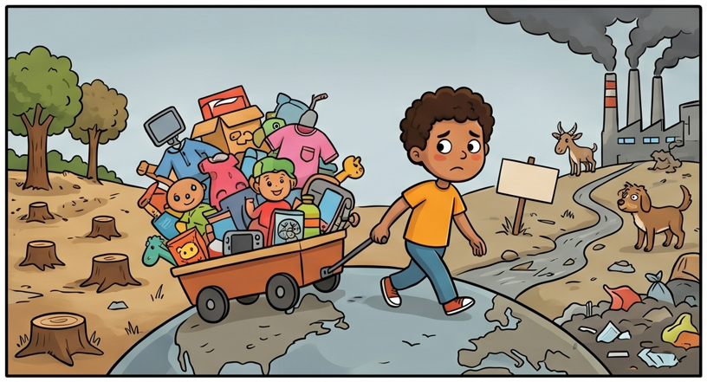
اختــتام الحــصة
قراءة 2
قراءة 1
افتتاح الحصة
السؤال الخامس : مـا رَأْيُكَ في تَلَوُّثِ ٱلْمـاءِ وَٱلْهَواءِ بِسَبَبِ ٱلْمَصـانِعِ؟ عَلِّلْ رَأْيَكَ.
مـا رَأْيُكَ في تَلَوُّثِ ٱلْمـاءِ وَٱلْهَواءِ بِسَبَبِ ٱلْمَصـانِعِ؟ عَلِّلْ رَأْيَكَ.

Slide 78
اختــتام الحــصة
قراءة 2
قراءة 1
افتتاح الحصة
نصحح. من يتقاسم معنا إجابته؟ ذكرنا بالخطوات التي اتبعتها؟
-يضغط الأستاذ على زر جهاز التحكم لتظهر الإجابة و يقدم التغذية الراجعة المناسبة
مـا رَأْيُكَ في تَلَوُّثِ ٱلْمـاءِ وَٱلْهَواءِ بِسَبَبِ ٱلْمَصـانِعِ؟ عَلِّلْ رَأْيَكَ.
أَظُنُّ أَنَّ تَلَوُّثَ ٱلْمـاء وَٱلْهَواء بِسَبَبِ ٱلْمَصـانِعِ خَطَرٌ حَقـيقِيٌّ يُهَدِّدُ مُسْتَقْبَلَنـا، لِأَنَّ ٱلنَّصَّ ذَكَرَ أَنَّ ٱلتَّلَوُّثَ يُفْسِدُ ٱلْهَواءَ وَٱلْمـاءَ، وَيُؤَثِّرُ في صِحَّتِنـا وَصِحَّةِ ٱلْكـائِنـاتِ ٱلَّتـي تَعيـشُ مَعَنـا، وَهَذا يَعْنـي أَنَّ ٱلاسْتِهْلاك ٱلْمُفْرِطَ لِلْمَوارِدِ وَٱسْتِعْمـالَ خَيْراتِ ٱلطَّبيعَةِ بِإِسْرافٍ يُؤَدّي إِلى نَتـائِجَ بيئِيَّةٍ تُؤْذي كَوْكَبَنـا. إِذَنْ، عَلَيْنـا أَنْ نَخْتـارَ مَصـادِرَ نَظـيفَةً لِلطّـاقَةِ، مِثْلَ ٱلشَّمْسِ وَٱلرِّيـاحِ، لِأَنَّهـا لا تُلَوِّثُ ٱلْهَواءَ وَلا تُؤْذي ٱلطَّبيعةَ.

Slide 79
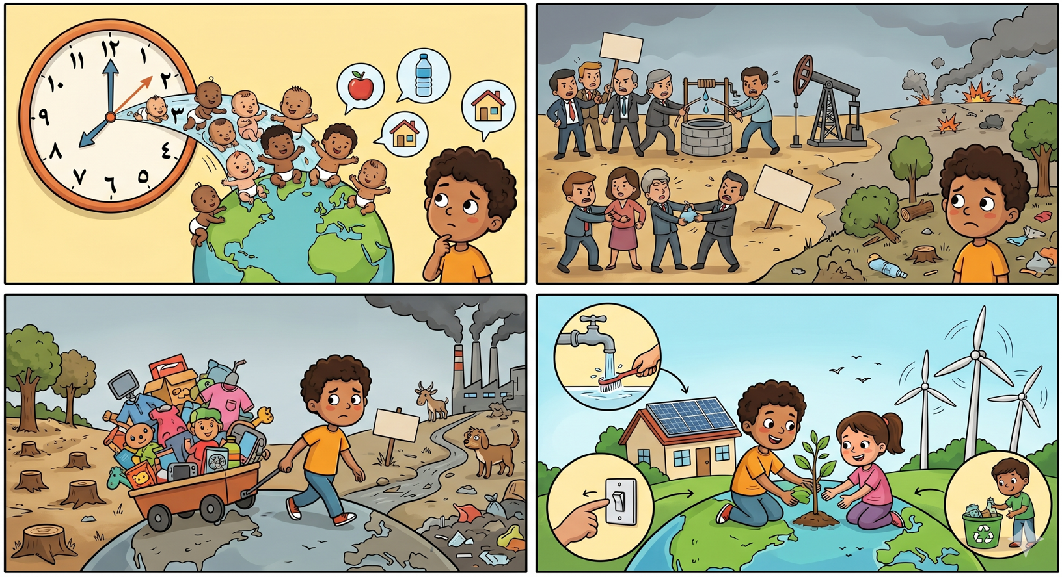
اختــتام الحــصة
قراءة 2
قراءة 1
افتتاح الحصة
السؤال السادس : هَلْ تَظُنُّ أَنَّ كَوْكَبَنـا سَيَبْقى آمِناً لِلْأَجْيـالِ ٱلْقـادِمَةِ إِذا تَعـاوَنّـا؟ لِمـاذا؟
هَلْ تَظُنُّ أَنَّ كَوْكَبَنـا سَيَبْقى آمِناً لِلْأَجْيـالِ ٱلْقـادِمَةِ إِذا تَعـاوَنّـا؟ لِمـاذا؟

Slide 80
اختــتام الحــصة
قراءة 2
قراءة 1
افتتاح الحصة
نصحح. من يتقاسم معنا إجابته؟ ذكرنا بالخطوات التي اتبعتها؟
-يضغط الأستاذ على زر جهاز التحكم لتظهر الإجابة و يقدم التغذية الراجعة المناسبة
هَلْ تَظُنُّ أَنَّ كَوْكَبَنـا سَيَبْقى آمِناً لِلْأَجْيـالِ ٱلْقـادِمَةِ إِذا تَعـاوَنّـا؟ لِمـاذا؟
أَظُنُّ أَنَّ كَوْكَبَنـا سَيَبْقـى آمِنـاً لِلْأَجْيـالِ ٱلْقـادِمَةِ إِذا تَعـاوَنَّـا جَمـيعـاً؛ فَقَدْ أَكَّدَ ٱلنَّصُّ أَنَّ كُلَّ عَمَلٍ نـافِعٍ نَقـومُ بِهِ ٱلْيَوْمَ هُوَ هَدِيَّةٌ ثَمـينَةٌ لِأَرْضِنـا وَلِلْأَجْيـالِ ٱلَّتـي سَتَأْتـي بَعْدَنـا. لَقَدْ حـانَ ٱلْوَقْتُ لِنُفَكِّرَ مَعـاً فـي أَنْجَعِ ٱلطُّرُقِ لِنَحْمـي كَوْكَبَنـا ٱلْجَمـيلَ، وَهـذا يَعْنـي أَنَّ ٱلتَّعـاوُنَ وَتَبَنّـي عـاداتٍ مَسْـؤولَةٍ سَيَصْنَعُ فَرْقـاً كَبـيراً فـي حِمـايَةِ ٱلْبيئَةِ. إِذَنْ، لِنَعْمَلْ جَمـاعِيّـاً كَيْ نَمْنَحَ ٱلطَّبيعَةَ فُرْصَةً لِتَسْتَعـيدَ قُوَّتَهـا، فَتَمُدَّنـا بِكُلِّ مـا نَحْتـاجُهُ لِلْبَقـاءِ.

Slide 81

اختــتام الحــصة
ماذا تعلمتم اليوم؟
الواجب المنزلي.

Slide 82
ماذا تعلمتم اليوم؟
اختــتام الحــصة
قراءة 2
قراءة 1
افتتاح الحصة
في هَذِهِ ٱلْحِصَّةِ
تَدَرَّبْتُ عَلى تَوْظيفِ إِسْتْراتيجِيَّةِ ٱلتَّعْبيرِ عَنِ ٱلرَّأْيِ وَ تَعْليلِهِ
تَدَرَّبْتُ تَوَقٌّعِ مَضْمونِ ٱلنَّصِّ ٱلْقِرائِيِّ وَ أَجَبْتُ عَنْ أَسْئِلَةِ ٱلْفَهْمِ ٱلْعامِّ.

Slide 83

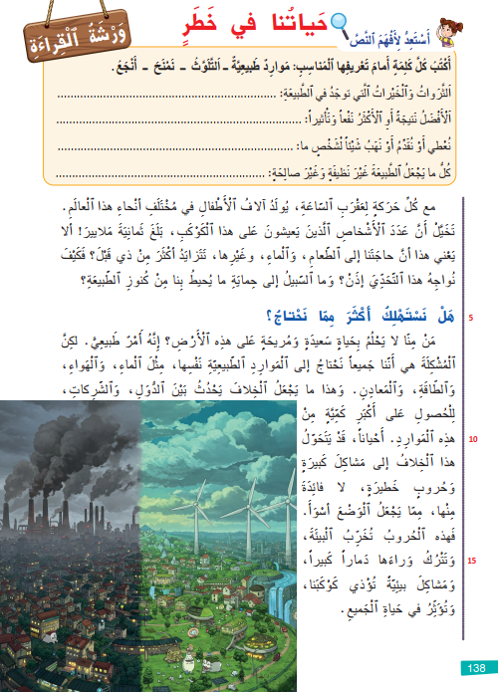
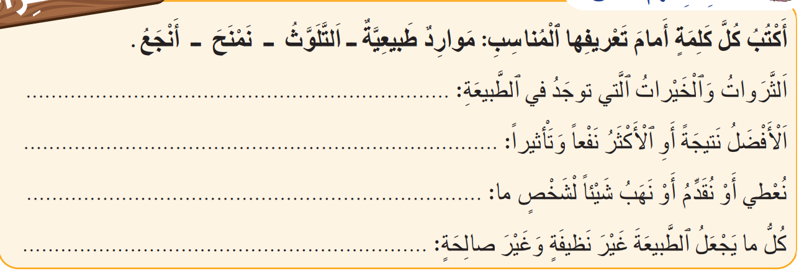
اختــتام الحــصة
قراءة 2
قراءة 1
افتتاح الحصة
خذوا دفاتر المنزل، سجلوا الواجب المنزلي.

Slide 84


وقت النجمة الآن. الفائز بنجمة المشاركة بهدوء هو (هي) صديقكم (صديقتكم)..... صفقوا له (لها).
يسجل الأستاذ اسم الفائز على لائحة. (يمكن أن تكون اللائحة معروضة على أحد جدران الفصل).
اختــتام الحــصة
قراءة 2
قراءة 1
افتتاح الحصة

Slide 85


Slide 86
بناء على إنجازات المتعلمين خلال الممارسة المستقلة
ما تقديرك لنسبة التحكم في هدف الدرس؟
تسجل النسبة على صفحة اليوم من مذكرة الأستاذ.

